Slide 1
ADERENZA TERAPEUTICA 4.0 UNA PIU’CONCRETA SINERGIA TRA MEDICO DI MEDICINA GENERALE E FARMACISTA PER MIGLIORARE LA SALUTE PUBBLICA
GIOVEDI’ 10 OTTOBRE 2024
FEDERFARMA REGGIO EMILIA
VIA AUGUSTO PICCARD 16 G
42124 REGGIO EMILIA

Slide 2
CAPACITA’ DI ASCOLTO
Cio’ che e’ chiaro per chi parla non e’ detto che lo sia per chi ascolta
L’incapacità dell’uomo di comunicare e’ il risultato della sua incapacità di ascoltare davvero cio’ che viene detto (Carl Rogers 1902-1987).
Lasciare spazio al paziente
Dimostrare di prestare attenzione
Incoraggiare il paziente ad esprimersi
Imparare a rispettare i silenzi del paziente
Cercare di individuare dubbi e domande non espresse

Slide 3
CAPACITA’ DI ASCOLTO
Konrad Lorenz:
DIRE… non significa essere ascoltati
ASCOLTARE… non significa capire
CAPIRE… non significa essere d’accordo
ESSERE D’ACCORDO… non significa fare

Slide 4
EMPOWERMENT
Le azioni promosse devono andare al di là della semplice informazione/educazione/promozione: le abitudini di vita devono essere scelte consapevolmente (empowerment)
Pertanto occorre motivare le persone sia nella scelta iniziale al cambiamento e sia nelle fasi successive di mantenimento
Blaise Pascal
“Le persone si lasciano convincere più facilmente dalle ragioni che esse stesse hanno scoperto piuttosto che da quelle scaturite dalla mente degli altri”

Slide 5
PATOLOGIE CARDIOVASCOLARI, METABOLICHE, RESPIRATORIE, PSICHIATRICHE : COME MIGLIORARE L’ADERENZA E LA PERSISTENZA TERAPEUTICA NEL PAZIENTE CRONICO COMORBIDO
Meeting dell’WHO tenutosi a giugno del 2013 si è convenuto che:
“l’adesione a qualsiasi regime di trattamento richiede l’intervento del medico, di seguirne le prescrizioni, di assumere i farmaci in maniera corretta, di vaccinarsi, di recarsi regolarmente alle visite di controllo e modificare le proprie abitudini di vita per quel che riguarda l’igiene personale, la gestione autonoma di malattie come l’asma e il diabete, il fumo, la contraccezione, i comportamenti sessuali a rischio, la dieta scorretta e la scarsa attività fisica, esempi questi di comportamenti che possono qualificarsi più o meno terapeutici. Ed ancora la relazione tra pazienti e operatori sanitari, siano essi il medico, l’infermiere o altre figure professionali, deve configurarsi come una partnership che si avvale in maniera fattiva delle capacità di ognuno”. “Le relazioni terapeutiche efficaci sono caratterizzate da un’atmosfera nella quale si esplora insieme ogni possibile modalità di intervento, si negozia il regime terapeutico, si discute dell’adesione ai trattamenti e si programmano le visite di controllo”

Slide 6
COMPLIANCE, ADERENZA, CONCORDANZA
Il termine COMPLIANCE, preferito fino alla fine degli anni ’90, implica un’asimmetria decisionale tra il medico, che pone indicazione al trattamento, ed il paziente, che deve attenersi alle prescrizioni.
Il termine ADERENZA è invece ritenuto più corretto e privo di connotazioni paternalistiche, in quanto sottolinea il ruolo attivo del paziente e la sua partecipazione al trattamento.
Il termine, ancora poco usato, CONCORDANZA, basato sul concetto che l’alleanza terapeutica tra medico e paziente è un processo di negoziazione, che nasce nel rispetto delle esigenze di entrambi.
Il paziente è considerato aderente al trattamento quando assume o compie più dell’80% del farmaco prescritto e/o delle azioni consigliate (Colivicchi-Abrignani,2008)
Patel MX, David AS: Medication adherence: predictive factors and enhancement strategies. Psychiatry 2004; 10:41-45

Slide 7
ADERENZA: UN COMPORTAMENTO INDIVIDUALE
L’aderenza alle prescrizioni farmacologiche rappresenta un comportamento individuale che comprende due aspetti importanti:
1- Assunzione dei farmaci nelle dosi e nei tempi indicati dal medico prescrittore (posologia corretta);
2- Persistenza terapeutica, ossia prosecuzione della cura per il periodo di tempo consigliato dal medico.
I due aspetti possono essere disgiunti. Il paziente può essere persistente (prosegue la cura nel tempo), ma non-aderente (assume meno farmaco del dovuto).
SabateE, ed, Adherence to long term therapies: evidence foraction. Geneva, WHO, 2003

Slide 8
GLI OSTACOLI PER UNA BUONA ADERENZA TERAPEUTICA
SISTEMA SANITARIO | MEDICI | PAZIENTI
Assenza di strumenti efficaci di intervento individuale (come le motivazioni) | Limitata conoscenza delle Linee Guida | Limitata consapevolezza e conoscenza della malattia
Assenza di counseling | Limitata esperienza clinica | Difficoltà ad accettare terapie croniche
Risorse inadeguate in termini di personale | Incapacità di gestire correttamente il rapporto col paziente | Difficoltà e riluttanza a cambiare lo stile di vita
Sostegno finanziario limitato | Limitata disponibilità di tempo | Difficoltà di accesso alle cure

Slide 9
ADERENZA TERAPEUTICA: UN POLICY REPORT CONTRO L’INEFFICACIA DELLE TERAPIE E LO SPRECO DI RISORSE
Secondo l’OMS, esistono molteplici ostacoli che portano a una scarsa aderenza alla terapia farmacologica, riconducibili a fattori socio-economici, legati al tipo di terapia, al paziente, alla patologia e al sistema /team sanitario.
Il documento nasce in risposta al fatto che, per più del 50% nei pazienti affetti da ipertensione e dislipidemie, si riscontra una scarsa aderenza alle cure.
E’ un problema che rappresenta oggi la principale causa di non efficacia delle relative terapie farmacologiche ed è associato ad un aumento degli interventi di assistenza sanitaria dovuti al peggioramento della malattia e mortalità, con il conseguente incremento dei costi per il Sistema Sanitario e per la Società.

Slide 10
PATOLOGIE E ADERENZA TERAPEUTICA
ASMA: 13-18%
INSUFFICIENZA CARDIACA: 36-40%
DIABETE MELLITO TIPO 2: 40-45%
IPERTENSIONE ARTERIOSA: 52-55%
OSTEOPOROSI: 52-55%
TTR: Time in therapeutic range: usato per indicare l’aderenza terapeutica dei pazienti in TAO nel tempo di durata della terapia, il 54,9% medio, fra valori di 11,9 e 63%.

Slide 11
PATOLOGIE CARDIOVASCOLARI, METABOLICHE, RESPIRATORIE, PSICHIATRICHE.
COME MIGLIORARE L’ADERENZA E LA PERSISTENZA TERAPEUTICA NEL PAZIENTE CRONICO COMORBIDO

Slide 12
STRUMENTI PER MIGLIORARE L’ADERENZA TERAPEUTICA
Interventi educativi rivolti ai pazienti e al personale sanitario
L’utilizzo di farmaci in associazione fissa o di poli-pillole che consentono di semplificare la terapia
Il coinvolgimento in rete di farmacie, medicina del territorio e infermieri di comunità
L’inserimento nel Nuovo Sistema di Garanzia (NSG) dei LEA di un indicatore che misuri questo parametro a livello regionale

Slide 13
METODI PER VALUTARE E AFFRONTARE LA NON ADERENZA
Non ci sono misure o metodi in grado di valutare in maniera ottimale l’aderenza in ogni singola situazione di vita del paziente.
E’ consigliabile registrare l’aderenza dei pazienti con metodi diversi e complementari e ripetere tale valutazione regolarmente in corso della malattia cronica per mantenere traccia del percorso.
Si possono distinguere metodi soggettivi e oggettivi o metodi di misurazione diretti o indiretti.

Slide 14
METODI OGGETTIVI
Dosaggio del farmaco o dei suoi metaboliti nei fluidi corporei, come urine, sangue, feci o saliva (costoso e complicato): dipende pero’ dall’assorbimento del farmaco ed il metabolismo puo’ essere oggetto di variabilità individuale
Osservare direttamente l’assunzione del farmaco: non fattibile nel lungo periodo

Slide 15
METODI SOGGETTIVI
Le indagini della famiglia (controllo collaterale): in alcune situazioni può essere utile coinvolgere la rete di supporto del paziente nel percorso terapeutico.
Il conteggio delle compresse (pill counting): questo metodo prevede che il paziente porti la confezione del farmaco alla successiva visita medica dove si controlla se le compresse sono state assunte nel periodo di tempo prestabilito
Controllo delle nuove prescrizioni: si potrebbe controllare se il periodo di tempo tra le due prescrizioni è corretto e valutare se è stato troppo lungo o troppo breve
Scale di misurazione: Medication Adherence Questionnaire, nota anche come scala di Morisky-4 incentrata su 4 domande da rivolgere al paziente:
Si è mai dimenticato di assumere i farmaci?
Trascura gli orari in cui assumere i farmaci?
Quando si sente meglio, a volte interrompe la terapia?
Quando si sente peggio, a volte interrompe la terapia?
Ogni risposta positiva ha punteggio 0, ogni negativa 1.
Se il punteggio complessivo non supera 2, si ritiene che l’aderenza sia scarsa.
• Mezzi di monitoraggio elettronici: Questo metodo richiede un particolare contenitore per il farmaco con un chip integrato. Questo chip registra ogni apertura del contenitore.

Slide 16
STRATEGIE PER MIGLIORARE L’ ADERENZA
Valutare le abilità cognitive del paziente e su queste tarare il colloquio
Più il paziente è informato e responsabilizzato più è probabile che metta in atto quanto è stato programmato
Cercare di capire il punto di vista del paziente, i suoi bisogni, le sue preoccupazioni, le sue aspettative
Incoraggiare i pazienti a fare domande

Slide 17
STRATEGIE PER MIGLIORARE L’ ADERENZA
Esporre le possibilità terapeutiche ed accertarsi che il paziente abbia compreso
Dare istruzioni chiare, concrete, verbali e scritte
Impostare la terapia tenendo conto delle abitudini quotidiane
Semplificare la terapia
Riesaminare la terapia ad ogni contatto
Esaminare gli eventuali effetti collaterali ed eventualmente considerare variazioni terapeutiche

Slide 18
QUESTIONARIO ADERENZA TERAPEUTICA
PROGETTO REGIONALE PER MIGLIORARE L’ADERENZA TERAPEUTICA NEI PAZIENTI AFFETTI DA PATOLOGIA CRONICA (REGIONE VENETO)
QUESTIONARIO SULL’ADERENZA ALLA TERAPIA
Nome e Cognome
C.F.
nell’ultimo mese si è dimenticato di prendere le medicine per il trattamento della sua patologia? ☐ sì ☐ no
Se sì, indicare il motivo (possono essere indicate anche più motivazioni)
☐ non ero a casa nel momento in cui dovevo prendere i farmaci
☐ devo assumere troppi farmaci più volte al giorno
☐ ho uno schema di terapia troppo complicato
☐ ero ammalato
☐ altro:

Slide 19
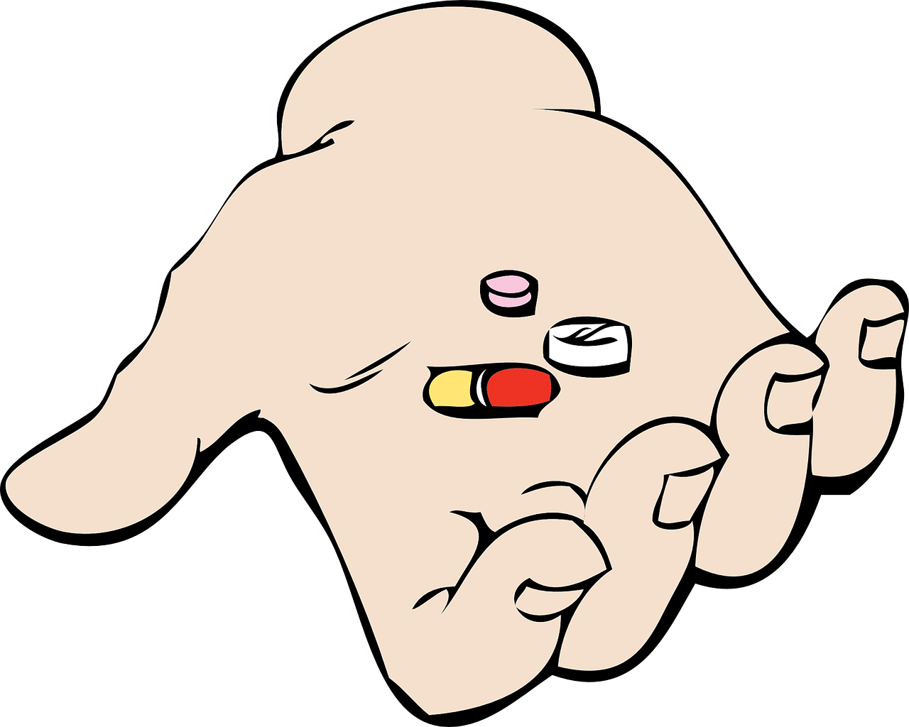
QUESTIONARIO ADERENZA TERAPEUTICA
2. Nell’ultimo mese le è capitato di sbagliare orario nell’assunzione della terapia? ☐ sì ☐ no
Se sì, indicare il motivo (possono essere indicate anche più motivazioni)
☐ devo assumere troppi farmaci più volte al giorno
☐ ho uno schema di terapia troppo complicato
☐ altro:

Slide 20
QUESTIONARIO ADERENZA TERAPEUTICA
3. Le è capitato di ridurre il dosaggio delle sue medicine senza chiederlo al medico? ☐ sì ☐ no
Se sì, indicare il motivo (possono essere indicate anche più motivazioni)
☐ mi sentivo bene
☐ mi è stato consigliato
☐ volevo evitare gli effetti collaterali
☐ altro:

Slide 21
QUESTIONARIO ADERENZA TERAPEUTICA
4. Nell’ultimo mese ha sospeso di sua iniziativa il trattamento per almeno un giorno intero? ☐ sì ☐ no
Se sì, indicare il motivo (possono essere indicate anche più motivazioni)
☐ non ero a casa nel momento in cui dovevo prendere i farmaci
☐ devo assumere troppi farmaci più volte al giorno
☐ ho uno schema di terapia troppo complicato
☐ il farmaco non sempre è disponibile
☐ mi sentivo bene
☐ volevo evitare gli effetti collaterali
☐ il farmaco è troppo costoso
☐ ero ammalato
☐ non volevo che altre persone mi vedessero prendere i farmaci
☐ altro

Slide 22
DIARIO
Rilevante strumento di aiuto per paziente e/o care-givers
I diari dei pazienti possono essere d’aiuto nella misura dell’aderenza alla terapia
Possono essere d’aiuto nell’identificare situazioni critiche nell’assunzione della terapia e possibili soluzioni con lo staff professionale

Slide 23
STRUTTURA DEL DIARIO
Dovrebbe essere consegnato al paziente un diario individuale personalizzato sulla terapia che contenga le seguenti informazioni:
• elenco esatto dei giorni di terapia
• nome del farmaco da assumere
• n°di compresse da assumere
• orario di assunzione del farmaco
• modalità di assunzione in relazione ai pasti
• tipo di tossicità ed eventuali avvertenze d’uso
• eventuali avvertenze in relazione a terapie o situazioni concomitanti (dimenticanza, vomito, eccessiva assunzione)

Slide 24
STRUTTURA DEL DIARIO
Il diario deve prevedere una parte da compilare a cura del paziente o del caregiver che contenga i seguenti campi:
Spazio per annotare l’avvenuta assunzione e data e ora della stessa
Spazio per annotare la comparsa di eventuali effetti collaterali o problematiche incontrate
Spazio per indicare i residui della terapia che lo staff avrà poi cura di controllare in relazione a quanto consegnato.
Il paziente deve ricevere la scheda terapeutica prescrittiva contenente le informazioni sulla completa terapia da assumere e le eventuali interazioni, emerse da una ricognizione e riconciliazione farmacologica.
Il paziente riporta ad ogni visita il diario e il residuo di terapia.

Slide 25
STRATEGIE PER SUPPORTARE L’ADERENZA
Sappiamo che il comportamento del paziente dipende dalle sue motivazioni, dalla fiducia nella guarigione e dalle sue abitudini. Solo se conosciamo bene questi aspetti saremo in grado di trovare specifici argomenti da utilizzare per cambiare il comportamento.
• Sulla base dei fattori che giocano un ruolo in ciascuna situazione, il raggiungimento di un effetto duraturo richiede una combinazione di strategie di intervento applicabili dalle diverse persone coinvolte nella cura del paziente.
• Dopo aver analizzato i possibili fattori di rischio, è importante informare il paziente, mettere in atto strategie per modificarne il comportamento e di supporto all’auto-gestione impiegando anche il follow-up telefonico.
• E’ essenziale coinvolgere la rete sociale del paziente. E’ importante determinare se la rete sociale necessita assistenza, se le informazioni sono chiare e discutere con il paziente come può modificare le sue abitudini in modo da incorporare l’assunzione dei farmaci nella sua vita quotidiana.

Slide 26
MINACCE ALL’ ADERENZA, PUR IN PRESENZA DI AUTONOMIA DEL PAZIENTE
1- Depressione
2- Effetti collaterali dei farmaci
3- Dimenticanza
4- Rete sociale debole

Slide 27
EDUCAZIONE DEL PAZIENTE E DELLA FAMIGLIA
Un’analisi di vari studi sul costo e i benefici dell’educazione del paziente ha tratto le seguenti conclusioni:
In media, ogni dollaro investito nell’educazione del paziente ha determinato un risparmio di tre o quattro dollari. Nessuno degli studi ha concluso che l’educazione costi più di quanto faccia risparmiare. Per cui l’educazione dei pazienti e della famiglia è costo-efficace.
• Se si accetta che l’educazione del paziente e della famiglia sia un area di responsabilità infermieristica, diventa un modo su cui basare l’assistenza.
• E’ importante sensibilizzare e qualificare il personale infermieristico ai fini dell’educazione e dell’addestramento dei pazienti e delle famiglie.
• Per eseguire un addestramento efficace, bisogna che sia personalizzato per ottenere un miglioramento efficace in ogni singola situazione.
• L’educazione rappresenta lo strumento più importante per il contenimento dei costi per cui nel calcolo delle necessità dell’equipe, sarebbe utile considerare il tempo necessario per questi compiti

Slide 28
ADERENZA TERAPEUTICA NELLE PATOLOGIE PSICHIATRICHE
Schizofrenia: non aderenza tra il 20 ed il 72% a livello mondiale
Depressione: quasi il 50% dei pazienti sospende il trattamento nei primi 3 mesi ed oltre il 70% nei primi 6 mesi (AIFA)
Disturbo bipolare: positiva associazione tra la percezione della malattia e l’adesione terapeutica. L’insight ha infatti avuto un ruolo significativo nella reale comprensione degli effetti della patologia sulla prognosi e sulla qualità di vita. L’invio dei promemoria a breve termine (sms) rappresenta un’efficace strategia dal punto di vista economico per incrementare l’adesione terapeutica nei pazienti affetti dal disturbo bipolare in fase di remissione.

Slide 29
BIBLIOGRAFIA
Illness perceptions and adherence in bipolar disorder: An exploratory study, 2018. Autori Priscilla Averous, Elodie Charbonnier, Marie Claude LagouanelleSimeoni, Antoine Prosperi, Lional Dany.
Relationship of insight with medication adherence and the impact on outcomes in patients with schizophrenia and bipolar disorder: results from a 1 year European outpatient observational study, 2015. Autori Diego Novick, William Montgomery, Tamas Treuer, Jaume Aguado, Susanne Kraemer, Josep Maria Haro
Therapeutic effects of mobile-based text message reminders for medication adherence in bipolar I disorder: Are they maintained after intervention cessation?, 2018. Autore/i Vikas Menon, Nivedhitha Selvakumar, Shivanand Kattimani, Chittaranjan Andrade.
Improving medication adherence with telemedicine for adults with severe mental illness, 2019. Autori Lara N. Schulze, Ulrike Stentzel, Jessica Leipert, Josephine Schulte, Jens Langosch, M.D., Harald J. Freyberger, M.D., Wolfgang Hoffmann, M.D., Hand J. Grabe, M.D., Neeltje van den Berg, M.D.
Depressive residual symptoms are associated with lower adherence to medication in bipolar patients without substance use disorder: results from the FACE-BD cohort, 2013. Autori Raoul Belzeaux, Nadia Correard, Laurent Boyer, Bruno Etain, Joséphine Loftus, Frank Bellivier, Thierry Bougerol, Philippe Courter, Sébastien Gard, Jean-Pierre Khan, Christine Passerieux, Marion Leboyer, Chantal Henry, Jean-Michel Azorin, Fondamental Academic Centers of Expertise for Bipolar Disorders (FACE-BD) collaborators.
Complex polypharmacy in bipolar disorder: side effect burden, adherence and response predictors, 2019. Autori Vicki C. Fung, Lidsay N. Overhage, Louisa G. Sylvia, Noreen A. ReillyHarrington, Masoud Kamali, Keming Gao, Richard C. Shelton, Terence A. Ketter, William V. Bobo, Michael E. Thase, Joseph R. Calabrese, Mauricio Tohen, Thilo Deckersbach, Andrew A. Nierenberg.
Promoting medication adherence among patients with bipolar disorder: a multicenter randomized controlled trial of a multifaceted intervention, 2017. Autore/i A.H. Pakpour, A. Modabbernia, C.Y. Lin, M. Saffari, M. Ahmadzad Asl, T.L. WEBB.
The effect of nurse-led motivational interviewing on medication adherence in patients with bipolar disorder, 2015. Autore/i Kristin McKenzie, Yu-Ping Chang

